Slide 2

目录/Content
1
活动概述
Event Introduction
2
活动规划
Event Planning
3
合作及赞助规划
Sponsorship & Co-branding
c

Slide 3


Part 1
活动概述
Event Introduction

Slide 4

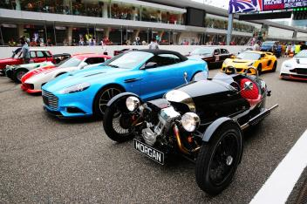
The British Racing Festival
英伦赛车节
创立背景：除国际A级车展外，汽车工业发达国家往往还有更多汽车文化衍生活动、展会，如古德伍德速度节、原石滩车展、银石赛道车展….我们计划打造属于中国的汽车文化交流盛会
目标：打造中国第一的汽车文化大IP
时间：2017.6.17-18
地点：上海奥迪国际赛车场
Background: Except for the 1st class auto show over the world, more and more people focus on the culture of automobile. We are planning to built the platform of car’s culture for our own.
Target: To set up the most famous auto event in China.
Time: 2017.6.17-18
Location: Shanghai Audi International Racing Track.

Slide 5
主办方：
上海市汽车摩托车运动协会 承办方：
上海银基汽车销售服务有限公司
协办方：
上海奥迪国际赛车场

Slide 6








基于英伦品牌
Base on British supercar
衍生至全球范围的汽车文化交流盛事
All world-famous auto brands join in.
20+全球知名汽车品牌参与
Over 20 brands
100+台稀世跑车登场亮相
Over 100 ultra hyper-cars
1000+篇活动视频、新闻、微信报道
Over 1000 media reports
中国版“古德伍德速度节”
Chinese Goodwood

Slide 7




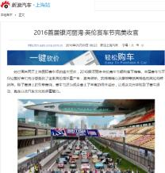




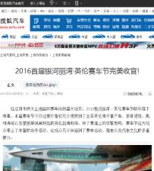
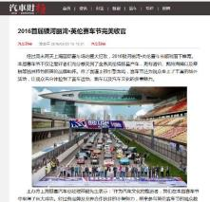
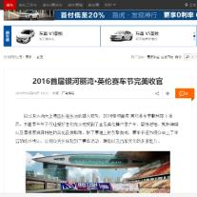
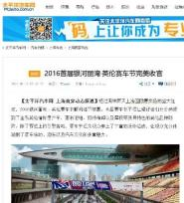

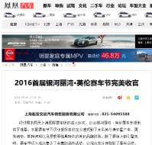






50+权威媒体面向全国报道
Over 50 national media on booth

Slide 8
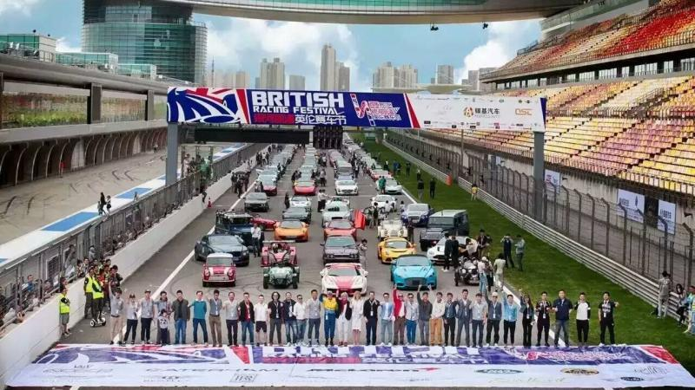
15000+现场观众及参与嘉宾
Over 15000 audiences and VIPs
30+品牌合作开放名额
Over 30 cooperation brands

Slide 9
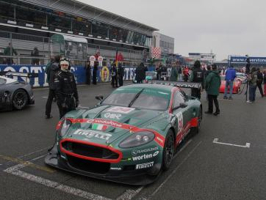
2016银河丽湾•英伦赛车节回顾
2016 British Racing Festival Review
活动内容详情
About Event
Noble M600 Track Sport 专业测评 Professional Test
Noble M600 媒体VIP驾乘体验 VIP & Media Driving Experience
英伦汽车展示 British Cars Display
冠军青年方程式 Formula Masters China Series
英伦车系巡游 British Cars tour
哈雷摩托车巡游 Harley-Davidson Motorcycle Tour
改装车文化展 Refitted Vehicle Display
精品展 Boutique Display
亲子嘉年华 Parent-Child Carnival

Slide 10

2016年活动回顾——Noble M600全国首测
20+专业汽车媒体及圈内大咖
国内首次试驾体验
品牌官方赛道专业评测

Slide 11
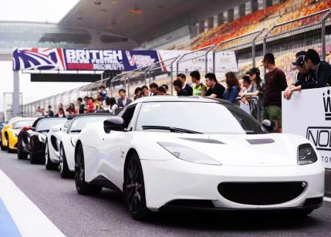
2016年活动回顾——英伦车系巡游
1小时全球知名稀世跑车巡游
100+台跑车同时出场的极致视觉冲击

Slide 12
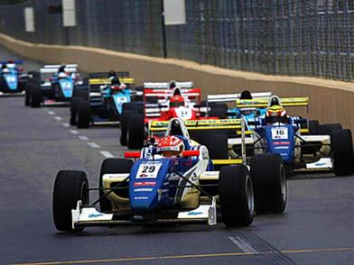
2016年活动回顾——青年冠军方程式
最顶尖的国内方程式比赛
最具实力的青年车手齐聚一堂
最激烈的年度分站冠军决战

Slide 13

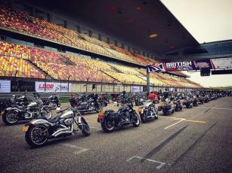
2016年活动回顾——哈雷摩托车巡游
200+台哈雷摩托的视觉听觉盛宴
500+哈雷车友齐参与；年度最大哈雷车友活动

Slide 14
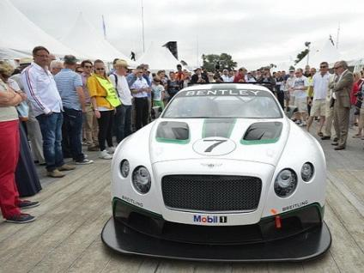
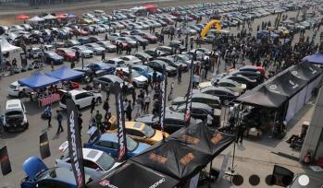
2016年活动回顾——改装文化展
一年一度的改装文化盛宴
改装集市、车型展示、静态评比

Slide 15
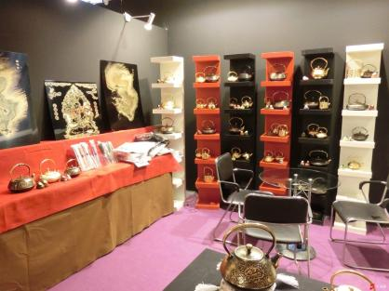
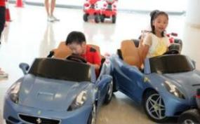
2016年活动回顾——精品展及亲子嘉年华
世界铭品汇聚一堂
亲子乐园打造举家玩乐好选择

Slide 16
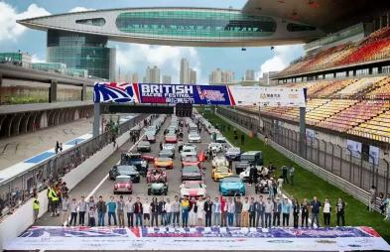
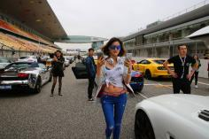

英伦赛车节 不是一场虚有其表的自嗨
英伦赛车节 = 中国汽车文化产业交流平台 + 汽车品牌资源及实力展示平台 + 车迷的娱乐欢享平台
我们倡导正面、健康、积极的玩车文化，
年复一年的可持续性及蓬勃发展的汽车文化氛围，
定能让我们成为推动中国汽车文化产业向前发展的一股动力。

Slide 17
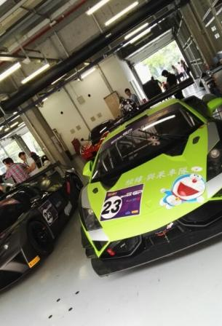
除了传统的Noble试驾体验外，
我们让更多人参与——More people to join
多组别的开放式圈速赛
Open the track for time race
我们让更多品牌参与——More brand to cooperate
开放品牌定制专场，告别传统的展台搭建和媒体试驾，创意私人定制
Exclusive time and customized parts for cooperation brand
我们让更多志同道合的平台参与——More partners
极致酷炫的静态展示及激情无限的0-400米加速
Bring the drag race and static car show
我们让更多车迷参与——More fans to take part in
汽车改装展，每台都是独一无二
More involving cars
我们让更多吃瓜群众参与——More audienses
汽车集市帮你淘到梦寐以求的零部件，美食集市让你吃喝不停，
嘉年华&百大DJ让你再也不用担心孩子和家人没得玩
DJ party, delicate foods and auto parts market
2017 我们玩点更大的
2017, we’ll do more than your imagine

Slide 18
Part 2
活动规划
Event Planning

Slide 19

2017 英伦赛车节拟邀请品牌
Invitation list

Slide 20

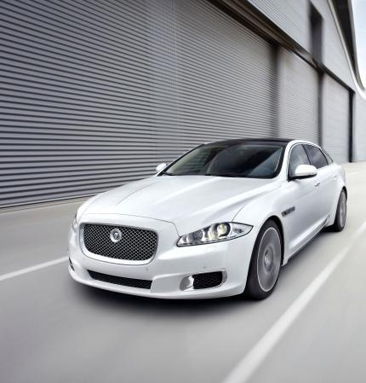
越野千里，发现 永无止尽
Discover never end
看似绅士 但绝不好惹
A gentleman but never be gentle

Slide 21


极致纯粹的驾控体验
Extreme and pure experience
简单直接的驾驶乐趣
The pleasure of driving directly

Slide 22
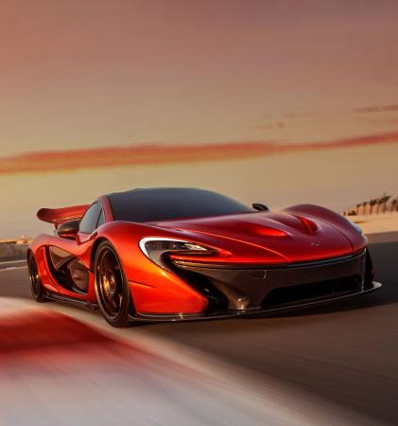

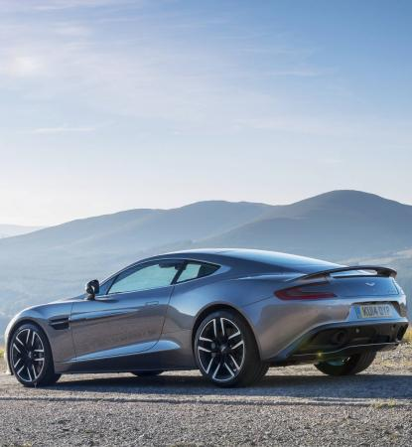

不容忽视的赛道王者
The king on track
永恒镌刻的贵族基因
To be the noble forever

Slide 23


奢华典雅的运动哲学
Lux, beauty and sports
雍容华贵的皇室之选
Always be the choice of royal

Slide 24
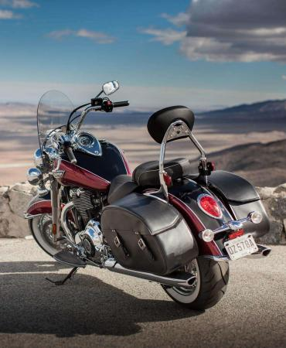

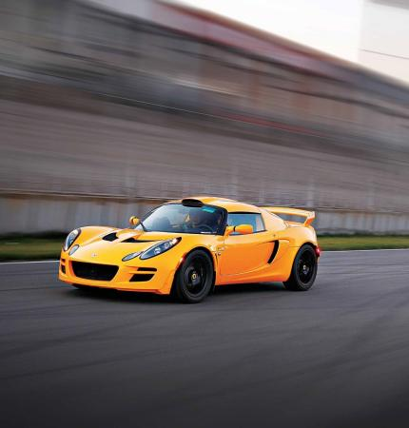

古典英伦的男子气概
The power of classical British
纯粹灵动的驾驶乐趣
So pure and so clever

Slide 25
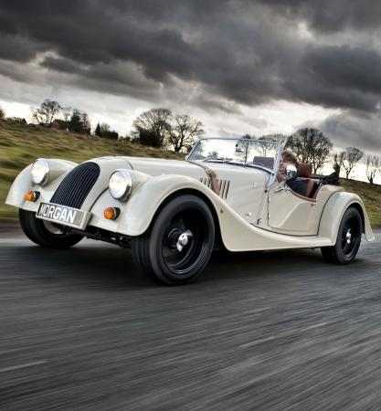



永不过时的玩趣
Pleasure never be old-fashioned
英伦绅士的另类诠释
Alternative explanation of British

Slide 26















2017 英伦赛车节更多品牌洽谈中 敬请期待…
欧洲极速专场
德系运动专场
美系肌肉专场

Slide 27
通过一段视频
您将领略英伦赛车节的魅力

Slide 28
关于英伦赛车节

Slide 29
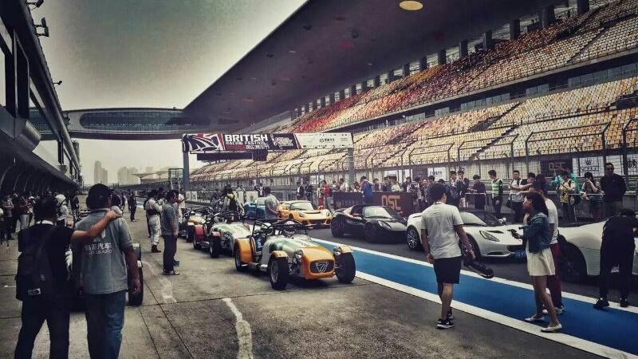

2017英伦赛车节
活动时间：
6月17日 – 英伦赛车节主题活动日暨GT大奖赛预赛
6月18日 – 英伦赛车节品牌定制专场暨GT大奖赛决赛
活动地点：上海奥迪国际赛车场
拟邀请品牌：30+
拟邀请现场媒体：50+
预计参与人数：20000+

Slide 30
2017 英伦赛车节活动进程规划
Apr
June
July
2017
线上预热期
活动引爆期
媒体报道期
品牌合作
车辆线上招募
品牌联合活动推广
品牌专场定制方案
车队合作
大麦门票预售
本地微信推广
本地电台露出
Day 1:
英伦车系巡游
GT大奖赛预赛
Day2：
品牌合作巡游
GT大奖赛决赛
媒体报道持续露出
活动启用仪式发布会（上海西班牙中心）
直播平台全程露出

Slide 31
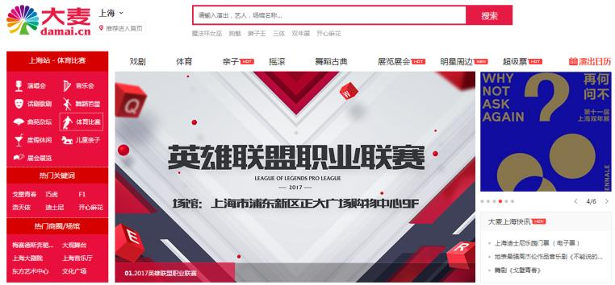

2017 门票销售计划
2017英伦赛车节

Slide 32
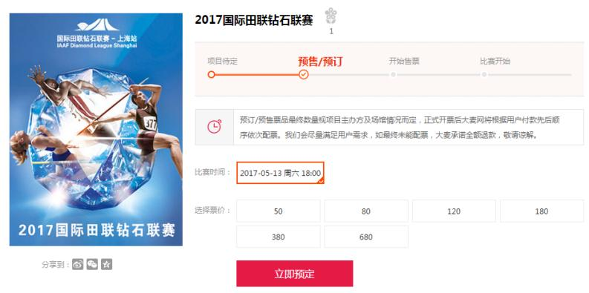

2017英伦赛车节
2017-6-17 周六 10:00-19:00
2017-6-18 周日 10:00-19:00
80（主看台）
150（全场通票）

Slide 33

2017 英伦赛车节活动内容规划
6月17日 – Noble英伦赛车专场
Noble M600 Track Sport 专业测评
Noble M600 媒体VIP驾乘体验
圈速计时赛
英伦汽车展示
GT大奖赛预赛（TBD）
英伦车系巡游
老爷车巡游
百大DJ电音节
改装车文化展&改装集市
商贸互动游戏区
精品展（赞助商VIP客户包厢整包）
亲子嘉年华
6月18日 – 品牌合作专场（暂拟美系肌肉车专场&SUV专场）
品牌媒体试驾&专业测评
圈速计时赛
品牌汽车展示&巡游
GT大奖赛决赛
超跑巡游
哈雷摩托车巡游
直线加速赛
改装车文化展&改装集市
百大DJ电音节
商贸互动游戏区
精品展（赞助商VIP客户包厢整包）
亲子嘉年华
*品牌客户可定制专场需求

Slide 34

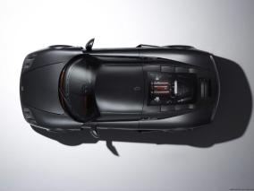

Noble M600赛道评测
Noble M600 Track Test
及其稀有的Noble品牌面向VIP及全国媒体的赛道测试，全年只此一次！

Slide 35
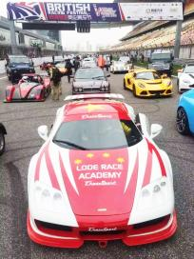




汽车大巡游
The grand tour of supercar
地表最强巡游阵容！全球知名跑车、老爷车、改装车、摩托车的巡游专场，规模空前

Slide 36
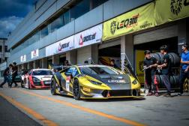
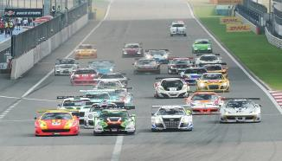

GT大奖赛
GT cup
全球顶尖高端赛事，极致团队，极致比赛带来极致参与感

Slide 37

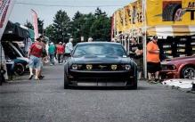
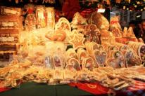
集市嘉年华
The carnival of auto fans
改装集市、英伦小镇、精品集市、美食集市，好玩好看根本停不下来

Slide 38



英伦DJ电音节
British DJ party
来自英国的百大DJ嗨翻全场

Slide 39
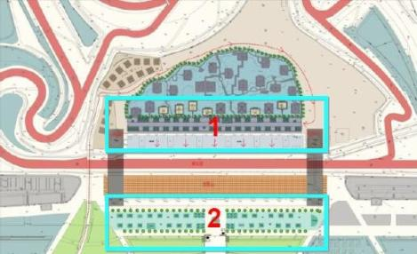
2017 英伦赛车节活动场地规划
赛事主舞台区
商贸区

Slide 40
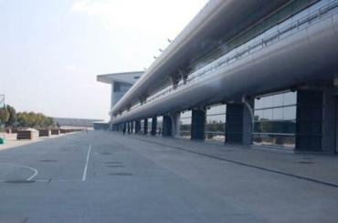
2017 英伦赛车节主舞台区规划
位置：P房外通道
用途：精品展，亲子嘉年华
展位：3平米/个
优势：人流集中
区域2
区域1

Slide 41
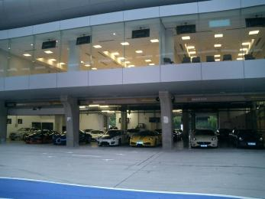
2017 英伦赛车节主舞台区规划
位置：P房
用途：车队入驻、精品展、产品销售、品牌展览搭建、媒体接待…
优势：空间灵活，可搭建，人流主要汇集处

Slide 42
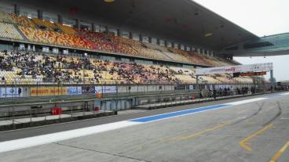
2017 英伦赛车节主舞台区规划
位置：P房面对赛道处通道
用途：A板广告展示位
优势：全场观众视线集中处
广告位

Slide 43
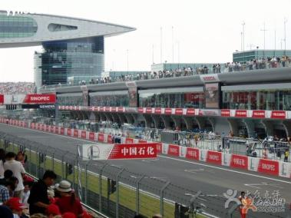
2017 英伦赛车节主舞台区规划
位置：P房2楼VIP包厢
用途：品牌展览、媒体接待、用餐、产品销售
优势： VIP客户密集，最佳观赛地点，私密性强
VIP包厢区

Slide 44
2017 英伦赛车节主舞台区规划
位置：赛道出发点龙门架
用途：广告位
优势：全场最佳广告位
广告位

Slide 45
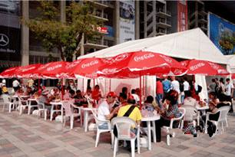
2017 英伦赛车节商贸区规划
位置：赛场入口处
用途：展览展位，餐饮及周边销售，车友聚会
展位：3-5平米/个
优势：入口处人流密集
广告位

Slide 46
Part 3
合作及赞助规划
Sponsorship & Co-branding

Slide 47
2017 英伦赛车节赞助规划
2017英伦赛车节赞助及合作权益总览
合作级别 | 总数 | 合作权益 | 数量 | 费用（RMB） | 时长
钻石级 | 1 | 活动主题冠名 | 1 | 300万 | 6月17-18日
 |  | 定制分会场（2节时段任选，总计时长2小时） | 1
 |  | P房 | 2
 |  | VIP包房 | 2
 |  | 上赛别墅 | 1
 |  | 3层露天看台可用 | /
 |  | 龙门架广告 | 1
 |  | P房正对A板广告 | 4
 |  | 宣传物料（活动手册、背景板合作伙伴首位）Logo露出 | /
 |  | 帐篷展位 | 2
 |  | 媒体报道权益 | /

Slide 48
2017 英伦赛车节赞助规划
2017英伦赛车节赞助及合作权益总览
合作级别 | 总数 | 合作权益 | 数量 | 费用（RMB） | 时长
白金级 | 2 | 活动分会场主题定制 | 1 | 200万 | 6月17-18日
 |  | 定制分会场（2节时段任选，总计时长2小时） | 1
 |  | P房 | 1
 |  | VIP包房 | 1
 |  | 3层露天看台可用 | /
 |  | 龙门架分时广告 | 1
 |  | P房正对A板广告 | 2
 |  | 宣传物料（活动手册、背景板合作伙伴第二位）Logo露出 | /
 |  | 帐篷展位 | 1
 |  | 媒体报道权益· | 1

Slide 49
2017 英伦赛车节赞助规划
2017英伦赛车节赞助及合作权益总览
合作级别 | 总数 | 合作权益 | 数量 | 费用（RMB） | 时长
黄金级 | 3 | P房 | 1 | 100万 | 6月17-18日
 |  | VIP包房 | 1
 |  | 3层露天看台可用 | /
 |  | P房正对A板广告 | 2
 |  | 宣传物料（活动手册、背景板合作伙伴第三位）Logo露出 | /
 |  | 帐篷展位 | 1
 |  | 媒体报道权益 | /

Slide 50
2017 英伦赛车节赞助规划
2017英伦赛车节赞助及合作权益总览
合作级别 | 总数 | 合作权益 | 数量 | 费用（RMB） | 时长
车队合作 | 不限 | P房 | 1 | 30万 | 6月17-18日
 |  | P房正对A板广告 | 2
 |  | 宣传物料活动手册Logo及宣传内容露出 | /
 |  | 帐篷展位 | 1
P房租赁 | 不限 | P房 | 1 | 20w
 |  | P房正对A板广告 | 2
别墅 | 不限 | 上赛别墅一日租赁 | 1 | 15w
展位 | 不限 | 精品展展位3-5平米 | 1 | 10w
 |  | 商贸区展位3-5平米 | 1 | 5w
A板广告 | 不限 | 单一无其他合作品牌限购2块 | 2 | 1w
车辆合作 | 不限 | 单一车辆赛道使用公众开放时段一节 | 1 | 3000

Slide 51
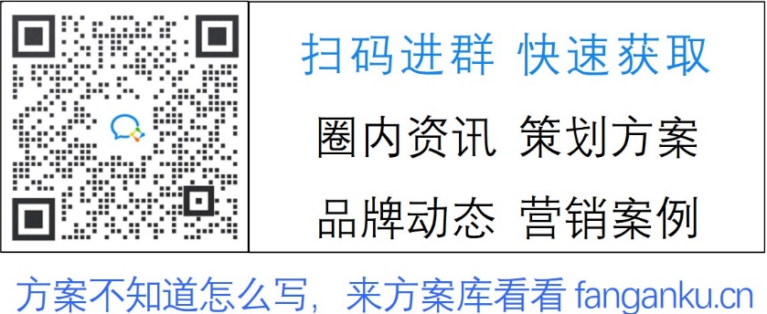
THANKS FOR YOUR TIME!

